Slide 1




Slide 2
Java8高级培训
刘磊
2017.12

Slide 3
培训课件名称
文件变更记录 *A - 增加 M - 修订 D - 删除
变更版本号 | 日期 | 变更类型 （A*M*D） | 修改人 | 变更摘要 | 备注

Slide 4
1. Lambda 表达式 2. 函数式接口 3. 方法引用与构造器引用 4. Stream API 5. 接口中的默认方法与静态方法 6. 新时间日期 API 7. 其他新特性

Slide 5
Java 8新特性简介  速度更快  代码更少（增加了新的语法 Lambda 表达式）  强大的 Stream API  便于并行  最大化减少空指针异常 Optional 其中最为核心的为 Lambda 表达式与Stream API

Slide 6
为什么要存在java8

Slide 7
Java 8的流实现并行比Java现有的线程API更容易，因此，尽管可以使用synchronized来打破“不能有共享的可变数据”这一规则，但这相当于是在和整个体系作对，因为它使所有围绕这一规则做出的优化都失去意义了。在多个处理器内核之间使用synchronized，其代价往往比你预期的要大得多，因为同步迫使代码按照顺序执行，而这与并行处理的宗旨相悖。

Slide 8
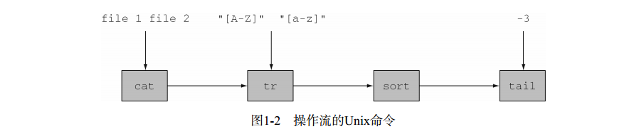

Slide 9
这两个要点（没有共享的可变数据，将方法和函数即代码传递给其他方法的能力）是我们平 常所说的函数式编程范式的基石

Slide 10
Java 8中新增了函数——值的一种新形式。它有助于使用1.3节中谈到的流，有了它， Java 8 可以进行多核处理器上的并行编程。我们首先来展示一下作为值的函数本身的有用之处。 想想Java程序可能操作的值吧。首先有原始值，比如42（int类型）和3.14（double类型）。 其次，值可以是对象（更严格地说是对象的引用）。获得对象的唯一途径是利用new，也许是通 过工厂方法或库函数实现的；对象引用指向类的一个实例。例子包括"abc"（String类型）， new Integer(1111)（Integer类型），以及new HashMap<Integer,String>(100)的结果——它 显然调用了HashMap的构造函数。甚至数组也是对象。 为了帮助回答这个问题，我们要注意到，编程语言的整个目的就在于操作值，要是按照历史 上编程语言的传统，这些值因此被称为一等值
编程语言中的其他结构也许有助于我们表示值的结构，但在程序执行期间 不能传递，因而是二等公民。前面所说的值是Java中的一等公民，但其他很多Java概念（如方法和类等）则是二等公民

Slide 11
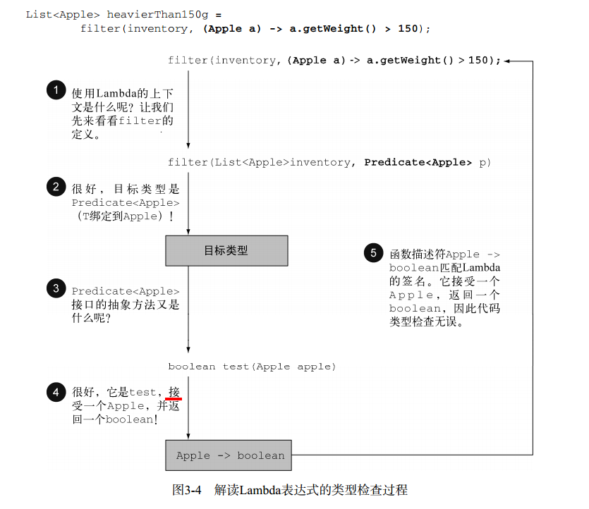

Slide 12
类型检查过程可以分解为如下所示。  首先，你要找出filter方法的声明。  第二，要求它是Predicate<Apple>（目标类型）对象的第二个正式参数。  第三， Predicate<Apple>是一个函数式接口，定义了一个叫作test的抽象方法。  第四， test方法描述了一个函数描述符，它可以接受一个Apple，并返回一个boolean。  最后， filter的任何实际参数都必须匹配这个要求。

Slide 13
如果一个Lambda的主体是一个语句表达式， 它就和一个返回void的函数描述符兼容（当 然需要参数列表也兼容）。例如，以下两行都是合法的，尽管List的add方法返回了一个 boolean，而不是Consumer上下文（T -> void）所要求的void：
// Predicate返回了一个boolean Predicate<String> p = s -> list.add(s); // Consumer返回了一个void Consumer<String> b = s -> list.add(s);

Slide 14
你还可以进一步简化你的代码。 Java编译器会从上下文（目标类型）推断出用什么函数式接 口来配合Lambda表达式，这意味着它也可以推断出适合Lambda的签名，因为函数描述符可以通 过目标类型来得到。这样做的好处在于，编译器可以了解Lambda表达式的参数类型，这样就可 以在Lambda语法中省去标注参数类型。换句话说， Java编译器会像下面这样推断Lambda的参数 类型：
Lambda表达式有多个参数，代码可读性的好处就更为明显。例如，你可以这样来创建一个 Comparator对象： Comparator<Apple> c = (Apple a1, Apple a2) -> a1.getWeight().compareTo(a2.getWeight()); Comparator<Apple> c = (a1, a2) -> a1.getWeight().compareTo(a2.getWeight());
请注意，当Lambda仅有一个类型需要推断的参数时，参数名称两边的括号也可以省略。

Slide 15
我们迄今为止所介绍的所有Lambda表达式都只用到了其主体里面的参数。但Lambda表达式 也允许使用自由变量（不是参数，而是在外层作用域中定义的变量），就像匿名类一样。 它们被 称作捕获Lambda。例如，下面的Lambda捕获了portNumber变量： int portNumber = 1337; Runnable r = () -> System.out.println(portNumber);

Slide 16
一个好处是，你的代码现在读起来更接近问题的陈述了。方法不 再是二等值了

Slide 17
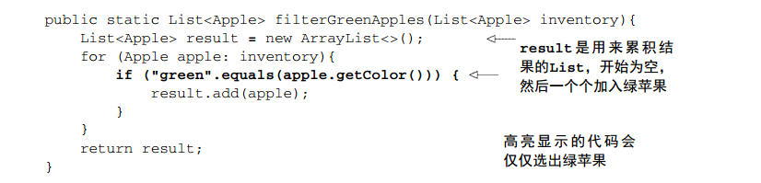
假设你有一个Apple类，它有一个getColor方法，还有一个变量inventory保存着一个Apples的列表。你可能想要选出所有的绿苹果，并返回一个列表。
Notes:
public static List<Apple> filterGreenApples(List<Apple> inventory){ List<Apple> result = new ArrayList<>(); for (Apple apple: inventory){ if ("green".equals(apple.getColor())) { result.add(apple); } } return result; }

Slide 18
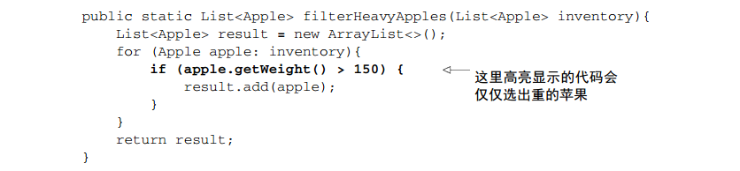
但是接下来，有人可能想要选出重的苹果，比如超过150克，于是你心情沉重地写了下面这个方法
Notes:
public static List<Apple> filterHeavyApples(List<Apple> inventory){ List<Apple> result = new ArrayList<>(); for (Apple apple: inventory){ if (apple.getWeight() > 150) { result.add(apple); } } return result; }

Slide 19
所以，你甚至都不需要为只用一次的方法写定义；代码更干净、更清晰，因为你用不着去找
自己到底传递了什么代码。但要是Lambda的长度多于几行（它的行为也不是一目了然）的话，
那你还是应该用方法引用来指向一个有描述性名称的方法，而不是使用匿名的Lambda。你应该
以代码的清晰度为准绳。

Slide 20
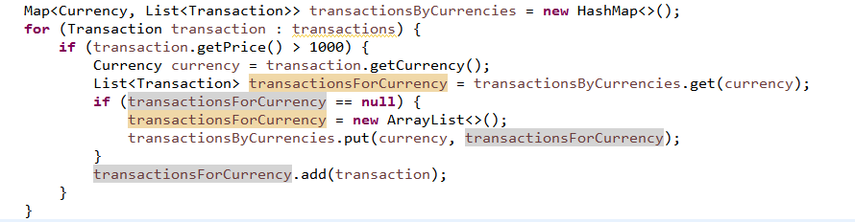

Slide 21
在Java 8里有一个Optional<T>类，如果你能一致地使用它的话，就可以帮助你避免出现 NullPointer异常。它是一个容器对象，可以包含，也可以不包含一个值。 Optional<T>中有 方法来明确处理值不存在的情况，这样就可以避免NullPointer异常了。换句话说，它使用类 型 系 统 ， 允 许 你 表 明 我 们 知 道 一 个 变 量 可 能 会 没 有 值 。 我 们 会 在 第 10 章 中 详 细 讨 论 Optional<T>。

Slide 22
先前： inventory.sort((Apple a1, Apple a2) -> a1.getWeight().compareTo(a2.getWeight())); 之后（使用方法引用和java.util.Comparator.comparing）： inventory.sort(comparing(Apple::getWeight));
Notes:
public static <T, U extends Comparable<? super U>> Comparator<T> comparing(
Function<? super T, ? extends U> keyExtractor)
{
Objects.requireNonNull(keyExtractor);
return (Comparator<T> & Serializable)
(c1, c2) -> keyExtractor.apply(c1).compareTo(keyExtractor.apply(c2));
}

